Slide 1
Урок-узагальнення Музична вікторина «Основи вокального мистецтва»

Slide 2
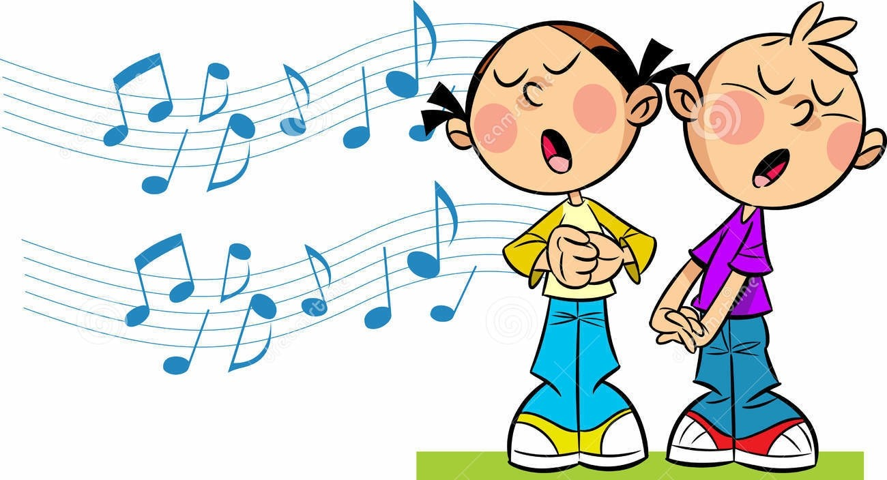
До вашої уваги – цікава вікторина «Основи вокального мистецтва». Давайте разом з вами підсумуємо набуті теоретичні знання та цікаво проведемо час!

Slide 3
1. Що таке музичне мистецтво?
А) Мистецтво передати художній образ за допомогою рухів і поз людського тіла.
Б) Мистецтво організації музичних звуків, у часовій (ритмічній), звуковисотній та тембровій шкалі.
В) Вид мистецтва, особливістю якого є художнє відображення життя за допомогою сценічної дії .

Slide 4
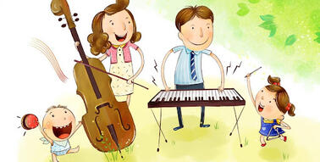
Музичне мистецтво – це мистецтво організації музичних звуків, у часовій (ритмічній), звуковисотній та тембровій шкалі.
Поруч із хореографією, театром і кіно, належить до часових мистецтв. Одна із головних особливостей музики полягає в тому, що вона реально існує лише у виконанні, у живому звучанні.
Музичне мистецтво відображає цінності минулого і сучасного, синтезує узагальнений досвід людства, чим і впливає на багатство духовного світу особистості.
На сьогодні естрадний спів – це один з найпоширеніших видів мистецтва, а музика є одним з найбільш вживаних продуктів творчості – ми її чуємо по радіо, телебаченні тощо.
Поруч із розвитком загального технічного прогресу, змінились і уявлення про спів. Сучасний український естрадний спів – це нове явище, що утворилось в симбіозі автентичного та світового простору музичного мистецтва. В його основі лежить усталені стандарти формування вокальних технік, які удосконалились різними прийомами та новими застосуваннями.

Slide 5
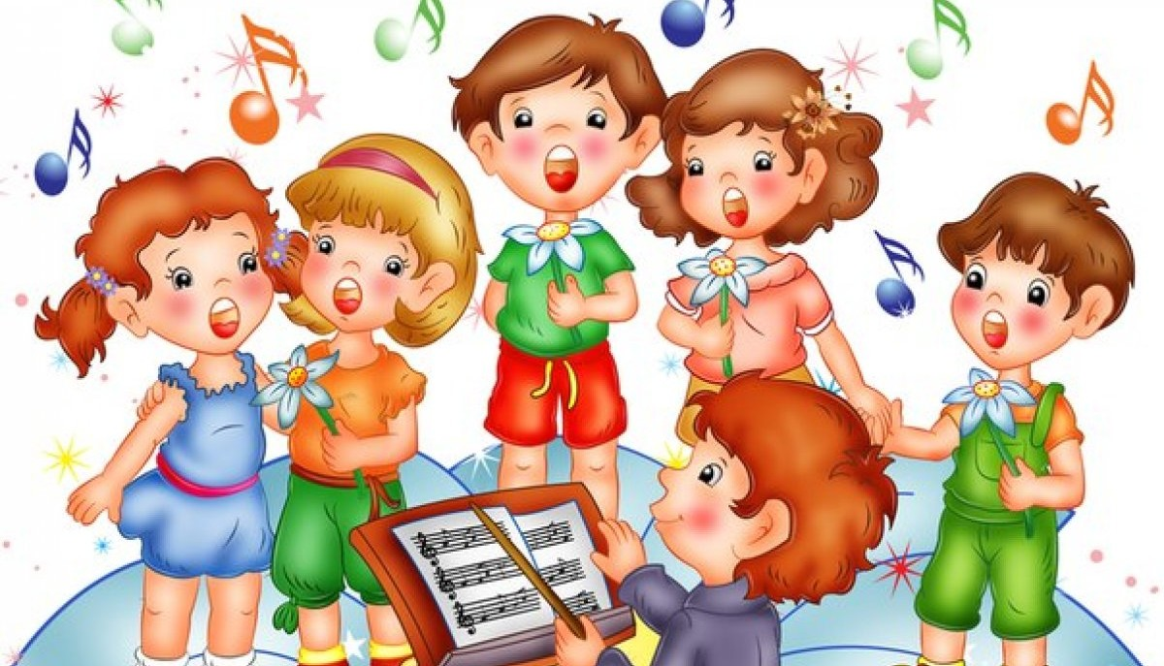
2. Що таке «вокальне мистецтво»?
А) Мистецтво передачі музики голосом
Б) Мистецтво передавання засобами співацького голосу художнього змісту музичного твору.
В) Розкриття художнього образу засобами сценічної гри та голосу

Slide 6
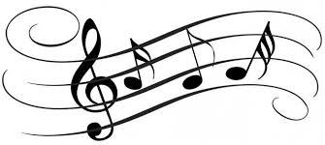
Спів, вокальне мистецтво - виконання музики за допомогою голосу, мистецтво передавання засобами співацького голосу художнього змісту музичного твору.
Кожен любитель музики незмінно стикається з поняттям вокалу. Більшість передбачає, що вокал - це всього лише спів. Крім усього іншого, ми постараємося розглянути його основні типи. Взагалі, якщо звернутися до безлічі тлумачнихсловників, існує досить багато трактувань того, що собою являє вокал. Що таке поняття означає з точки зору, так би мовити, музичного наукового підходу? У загальному розумінні - вміння співати, володіння голосом, мистецтво співу, здатність висловлювати якісь емоції голосом на музичному рівні і т. д. Нерідко можна зустріти і трактування розуміннясуті питання про те, що таке вокал в музиці. Багато музикознавці, композитори і навіть самі виконавці називають його самим витонченим музичним інструментом, здатним піднімати глибинні почуття і струни душі. Погодьтеся, саме людський голос здатен передавати немислиму кількість емоційних відтінків, що недоступно жодному з відомих музичних інструментів.

Slide 7
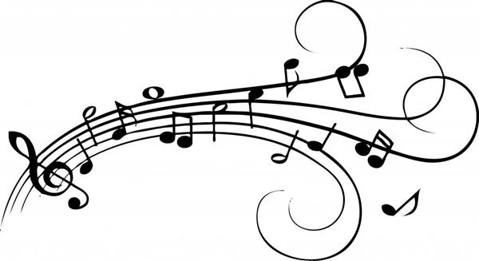
3. Назвіть типи вокального мистецтва
А) Класичний, академічний, джазовий
Б) Класичний, народний, фольклорний
В) Класичний (академічний), народний
Г) Класичний, естрадний, народний

Slide 8
Вокал - найдавніше музичне мистецтво. Воно унікальне тим, що головна роль в ньому належить голосу. Вокальна композиція може мати супровід, а може бути без нього. Вона пишеться для одного або декількох виконавців. Існують такі основні види вокалу:
- Естрадний:
Такий вокал простий в розумінні. Він особливий відкритістю. В естрадному виконанні важливі співочі навички і опора звуку. Бажане використання мікрофону за для підсилення звуку. Важливість дикції та артикуляції.
- Класичний (Академічний):
Даний вид вокалу не припускав виконання композиції в мікрофон, завдання виконавця - самому озвучити зал , використовуючи власні резонатори. Відрізняється округлим звучанням, звук направляється у м’яке піднебіння, важливість приголосних підпорядковується голосним. Використання вібрато
- Народний :
Такий вид вокалу оснований на зв’язку із мовою, відкритим, пласким звуком, важливість дикції та артикуляції, розмовна манеру звучання. Основна напруга на грудні резонатори, відсутність вібрації, рівність голосу.
Вокальні стилі співу багатогранні. Завдяки цьому ви зможете підібрати для себе найбільш підходяще напрямок. Правильний вибір - гарантія того, що вокал буде доставляти вам виключно позитивні емоції.

Slide 9
4. Виберіть найточніше визначення поняття «АНСАМБЛЬ»
А) Ансамблем називається група співаків, що разом виконують музичний твір
Б) Ансамблем називають музичний твір, призначений для виконання дуету, тріо , квартету і т.д
В) Група артистів, що виступає як єдиний художній колектив.
Г) Все вище перераховане

Slide 10
Ансамбль (фр. ensemble - спільно, разом) – це:
Група виконавців, які виступають спільно (дует, тріо, квартет, квінтет, секстет тощо). В практиці музичного виконавства існують різного складу - вокальні, інструментальні, вокально-інструментальні, струнні, фортепіанні, духові, об’єднані - хору, оркестру, балету тощо.
Спільне виконання музичного твору кількома виконавцями.
Узгодженість, стройність виконання в музиці, хореографії тощо.
Музичний твір, написаний для виконання кількома виконавцями (дует, тріо, квартет, квінтет, секстет, септет, октет, нонет, децимет тощо).
Завершений номер з опери, ораторії, кантати для групи співаків з супроводом або без нього.
Великий виконавський колектив

Slide 11
5. З чого складається голосовий апарат ?
А)Легені, бронхи, діафрагма, гортань
Б) Гортань, голосові зв’язки, носова та ротова порожнини
В)Органи дихання, гортань, голосові зв’язки, артикуляційний апарат, ротова і носова порожнина
Г) Діафрагма, гортань, зв’язки, ротова і носова порожнина

Slide 12
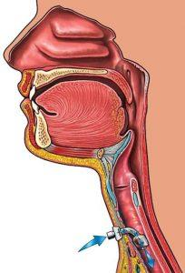
Голосовий апарат - система органів, що служать для утворення звуків голосу та мови.
До неї входять:
- Органи дихання, створюючи повітрянний тиск під голосовими складками - джерело звукової енергії;
- Гортань, із розміщенними в ній голосовим складками - джерело виникнення звукових коливань;
- Артикуляційний апарат, що служить для утворення звуків членороздільної мови;
- Носова і ротова порожнина.
Формування мови і звуків відбувається у порожнинах рота і носа. В утворенні голосу беруть участь язик, губи та нижня щелепа. Завдяки цьому людина вимоваляє ті чи інші голосні й приголосні звуки.
З носової порожнини повітря потрапляє в носоглотку, а потім у гортань.
Гортань має вигляд лійки, стінки якої утворені кількома хрящами. Вхід у гортань під час ковтання їжі закривається хрящовим надгортанником. Між хрящами гортані є слизові складки - голосові зв'язки. Проміжок між голосовими зв'язками називають голосовою щілиною.
Коли людина мовчить, голосові зв'язки розходяться й голосова щілина має вигляд рівнобедреного трикутника. Під час розмови, співу голосові зв'язки змикаються. Видихуване повітря тисне на складки, вони починають коливатися. Так виникає звук.

Slide 13
6. Що таке «атака» у вокальному виконавстві?
А) одна з найважливіших динамічних характеристик художнього звуку в музично-виконавському мистецтві; початковий імпульс звуковидобування,
Б) Початок звуку
В) Початок звуку, від якого залежить якість музичної фрази.
Г) Всі варіанти вірні

Slide 14
7. Назвіть основні види звуковедення у вокальному мистецтві?
А) Легато, нон легато
Б) Зв’язне, не зв’язне
В) легато, нон легато, стоккато

Slide 15
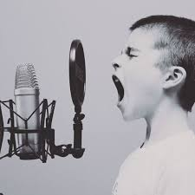
Атака звуку - попо­ча­ток зву­чання, від­по­ві­да­ль­ний мо­мент зву­ко­ут­во­рен­ня. Ата­ка зву­ку впли­ває на якість спі­ва­ць­ко­го ди­хан­ня, тембр зву­ку, фо­р­му­ван­ня го­ло­сних. Не­пра­ви­ль­на ата­ка – в’я­лість по­да­чі зву­ку, йо­го не­зі­б­ра­ність, рі­з­кість, за­ти­с­не­ність, від­су­т­ність гну­ч­ко­с­ті – мо­же бу­ти при­чи­ною не­пра­ви­ль­но­го ін­то­ну­ван­ня.­ча­ток зву­ку – від­по­ві­да­ль­ний мо­мент зву­ко­ут­во­рен­ня. Ата­ка зву­ку впли­ває на якість спі­ва­ць­ко­го ди­хан­ня, тембр зву­ку, фо­р­му­ван­ня го­ло­сних. Не­пра­ви­ль­на ата­ка – в’я­лість по­да­чі зву­ку, йо­го не­зі­б­ра­ність, рі­з­кість, за­ти­с­не­ність, від­су­т­ність гну­ч­ко­с­ті – мо­же бу­ти при­чи­ною не­пра­ви­ль­но­го ін­то­ну­ван­ня.
У вокальній практиці розрізняють три основних види атаки звуку:
- тверда атака, що забезпечує звучанню голосу гучність, яскравість, енергійність, різкість;
- м'яка атака, що надає звучанню голосу м'якість, бархатистість, багатство обертонів;
- придихова атака; коли звук виникає разом із видихом.

Slide 16
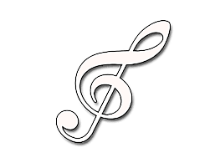
Існують три головних прийоми співочого звуковедення: legato, staccato, non legato.
1. Legato – означає «плавно, зв’язно». Це найбільш складний для оволодіння прийом звуковедення. Краще за все прийом legato вдається при співі на голосні. Складно зберегти його, коли співається мелодія з текстом, оскільки приголосні звуки переривають вокальну лінію. Ось тому, необхідно добиватися найбільш короткої, але чіткої і м’якої вимови незвучащих приголосних, особливо б, п, к, д, т. Прийом legato застосовують при виконанні ліричних, наспівних творів. Позначається він лігою.
2. Staccato – означає «уривчасто, чітко». Цей прийом звуковедення прямо протилежний legato і до опанування ним рекомендується переходити після оволодіння навичок зв’язного голосоведіння. При виконанні staccato звуки ніби підкреслюються поштовхами і відокремлюються один від одного цезурами (короткими паузами). Прийом використовується в рухливих, жартівливих творах. Позначається на письмі окремими крапками над кожним звуком.
3. Non legato – означає «не зв’язно». Це спосіб звуковедення, при якому кожен звук виконується окремо без будь-яких поштовхів на перерви. Штрихом non legato виконуються твори, де необхідно передати характер схвильованості чи особливу значимість кожного складу тексту.
Крім трьох основних прийомів у вокально-хоровій музиці часто застосовуються marcato, portamento, glissando.

